Slide 1
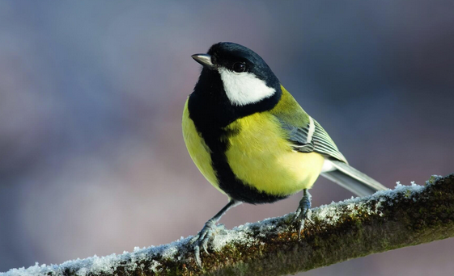
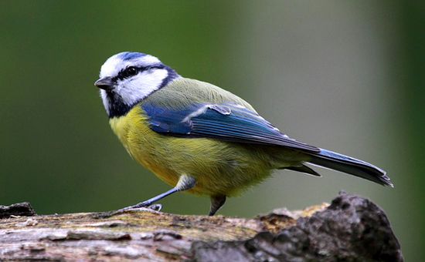
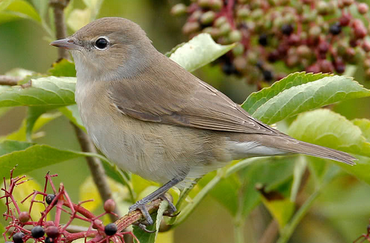
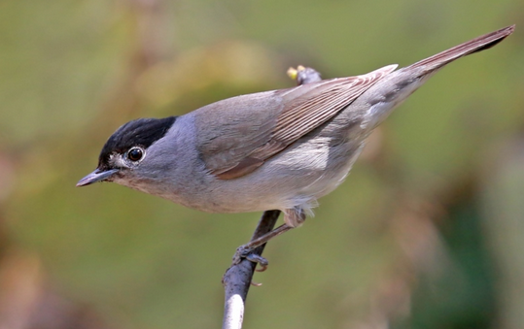






Discussion modèles passereaux
Maud Quéroué, Pierre-Yves Henry, Olivier Gimenez
11 Septembre 2020

Slide 2
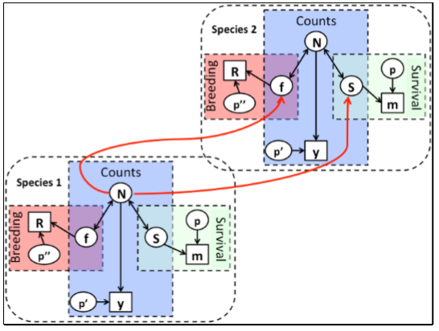
Objectif
Objectif : comprendre les effets des interactions interspécifiques et de l’environnement sur la dynamique des passereaux en utilisant des modèles de population intégrés multi-espèces.
Les modèles de population intégrés (IPM) combinent, dans leur forme la plus simple, des données démographiques (par exemple des données de CMR) et des données de comptage
STOC capture
STOC point d’écoute EPS

Slide 3
Les données STOC capture

Slide 4
Données STOC capture
Protocole
Localisation
Station dans habitat homogène
Distribution homogène des filets (environ 5 filets de 12m par ha)
Contraintes temporelles
Durée minimale de vie d’une station : 2 ans
Un minimum 3 sessions secondaires par an
Entre mi-mai et début juillet
Captures de l’aube à 12h
Captures
Individus bagués ou contrôlés à proximité des filets
30 minutes entre chaque visite au filet
Information sur heure de capture, âge, sexe, biométrie…
-> protocole renouvelé chaque année sur la même plage temporelle

Slide 5
Données STOC capture
Premier tri des données STOC :
Données STOC brut :
On garde uniquement le thème STOC
On garde les captures à partir de 2001
On enlève les dates hors protocoles (avril-juillet)
On conserve les sites qui respectent le protocole :
-> On retire les sites qui n’ont jamais fait au
moins 2 ans avec 3 sessions secondaires
On garde les espèces cibles
-> PARMAJ, PARCAE, SYLBOR, SYLATR
534,407 obs 505 stations 374,122 ind
503,904 obs 394 stations 373,814 ind
422,610 obs 380 stations 316,816 ind
407,645 obs 375 stations 304,441 ind
398,523 obs 314 stations 297,128 ind
112,016 obs 307 stations 89,264 ind

Slide 6
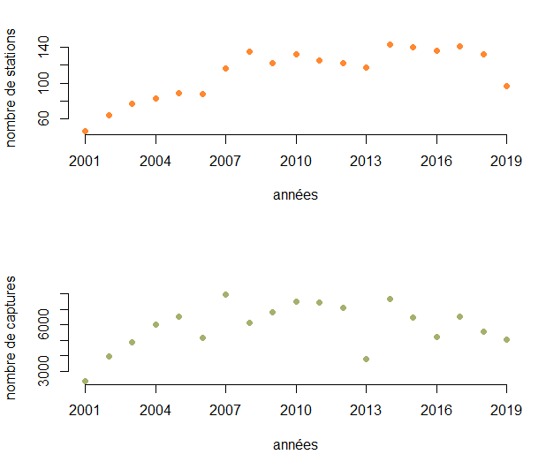
Données STOC capture
En chiffres
19 années
307 stations
112,016 observations
89,264 bagues
17,406 ind recapturés

Slide 7
Les données point d’écoute EPS

Slide 8
Données point d’écoute EPS
Protocole
Localisation
Carré de 2x2 km choisi aléatoirement
Dix points par carré
Points espacés d’au moins 300m
L’observation
1 observateur stationnaire pendant 5 minutes
Il note tous les oiseaux vus ou entendus
2 écoutes par an espacées de quatre semaines soit environ du 01/04 au 08/05 puis du 09/05 au 30/06
-> Protocole répété chaque année sur le même jour et la même heure

Slide 9
Données point d’écoute EPS
En chiffres :
25,189 points
445,553 ind
Problème
Si aucune des espèces cibles n’a été entendue/vue, on a pas de donnée pour le point. Il serait important de savoir si le point à quand même été fait pour ajouter des 0.
J’ai récupéré l’information pour tous les carrés à quelles années ils ont été effectués
Ca m’a permis de rajouter des 0 pour les années ou les point d’écoute ont été effectués mais qu’aucune des espèces cibles n’a été contactée.
Par contre ça ne m’a pas permis d’ajouter des points d’écoute lorsque qu’aucune des espèce cible n’a jamais été entendue
Nombre de carrés:
2893 en tout
2769 avec au moins une année une de nos espèces cibles

Slide 10
Modèle
Partie Capture Recapture

Slide 11
Création des histoires de capture
PARCAE PARMAJ
1. On conserve l’espèce cible 12,805 ind 29,899 ind
14531 obs 24,332 obs
2. On redéfini les âges : juvéniles ou adultes
Juvénile : PUL 1A 1A? 9,814 obs 20,566 obs
Adulte : +1A,+1?,2A,2?+2A 4,670 obs 9,209 obs
Incertains : « VOL », NA 47 obs 124 obs
3. Gestion des transients
On regarde combien de fois chaque individus a été capturé au cours d’une année (avec les captures secondaires)
On supprime la première année de capture si l’individu n’a été capturé qu’une seule fois l’année de la première année de capture
Les individus vus une seule fois une seule année sont donc retiré du jeu de données 1,366 ind 4,078 ind
4. Gestion des problèmes d’âge
Individus vus plusieurs années juvénile : transformation adulte 0 ind 1 ind
Individus vus plusieurs années toujours incertains (supprimé) 1 ind 8 ind
Individus vus incertains une année puis vus avec un âge ensuite, on supprime la capture incertaine 0 ind 1 ind
Individus vus dans deux âges différents la même année : 43 ind 89 ind
- Si une même année un individu est à la fois incertains et un autre âge, il est classé selon l’autre âge 15 ind 28 ind
Jeune et incertain 7 ind 15 ind
Adulte et incertain 8 ind 13 ind
- Si individus vus adulte et jeune 28 ind 61 ind
S’il ont été vu une seule année, on prend le statut défini lors du baguage 25 ind 52 ind
Si pas de baguage l’année où ils ont été vus on regarde au cas par cas 1 ind 1 ind
Si individu vu plusieurs années on regarde au cas par cas 2 ind 8 ind
1,365 ind 4,070 ind

Slide 12
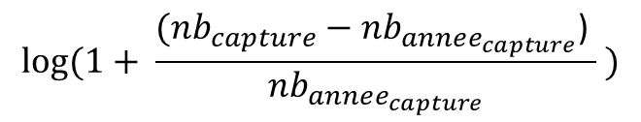
Création des histoires de capture
5. On regarde à quelle station est rattaché chaque individu
Problème : oiseaux sur différentes stations : 12 ind 18 ind
- On regarde au cas par cas :
Oiseaux vus une fois sur chaque station sont supprimés pour respecter transience : 5 ind 3 ind
Oiseaux vus plusieurs fois sur une même station (et une seule fois sur d’autres)
sont réattribués à la station en question : 7 ind 11 ind
Erreur nom station : 0 ind 4 ind
Nombre d’oiseaux dans les histoire de capture 1,360 ind 4,067 ind
6. Ajout de la covariable individuelle
Individus capturé une seule fois par année = 0
Individus capturés plusieurs fois par année > 0
$$log⁡(1+ \frac{(nb_{capture}−nb_{annee_{capture}}\text{)} }{nb_{annee_{capture}}} )$$

Slide 13
Création des histoires de capture pour les stations de capture
1. Histoire de capture des stations :
1 si la station a fonctionnée
0 si la station n’a pas fonctionnées
2. On ne garde que les stations qui ont capturé l’espèce en question 210 stations 244 stations
3. Ajout de la covariable individuelle
1 : si habitat favorable à la mésange bleue (111, 242, 311, 313, 322) 66 stations 81 stations
2 : pour les autres habitats 144 stations 163 stations

Slide 14
Les données
Mésange charbonnière
4067 individus
-> 364 individus capturés au moins deux années
différentes
-> 132 individus capturés jeune puis adulte
-> 1671 individus capturés une seule année adulte
-> 2032 individus capturés une seule année jeune
Mésange bleue
1360 individus
-> 105 individus capturés au moins deux années
différentes
-> 25 individus capturés juvénile puis adulte
-> 526 individus capturés une année juvénile
-> 729 individus capturés une année adulte

Slide 15
Spécificité des modèles
Modèle CJS permettant d’obtenir la survie apparente et la probabilité de détection :
Détection :
Effet aléatoire temps
Probabilité de détection fixée à 0 quand la station ne « fonctionne pas ».
Effet covariable individuelle
Survie apparente :
Effet aléatoire temps
Effet de l’âge
Effet de habitat

Slide 16
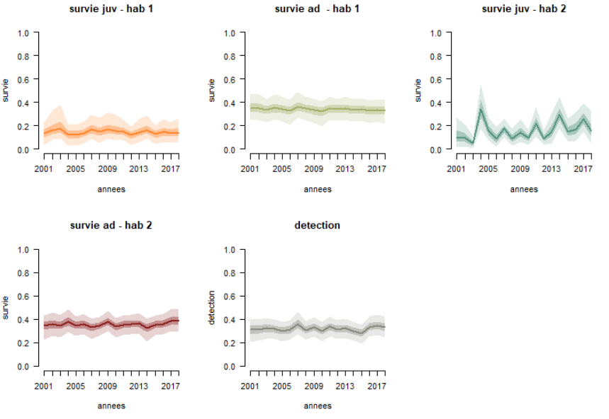
Résultat Modèle Mésange Charbonnière

Slide 17
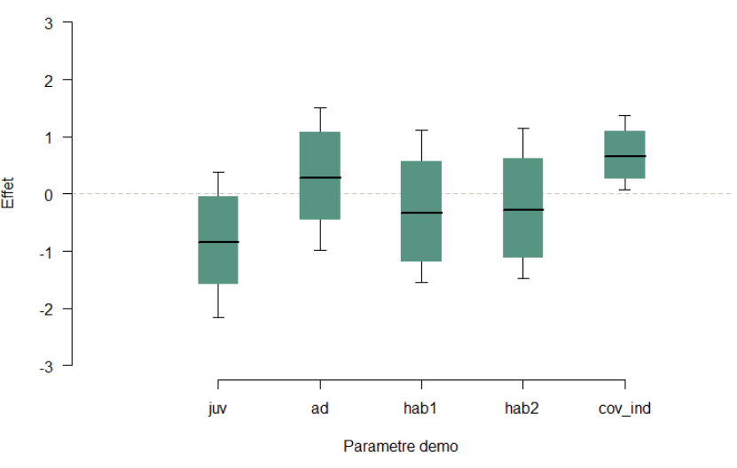
Résultat Modèle Mésange Charbonnière

Slide 18
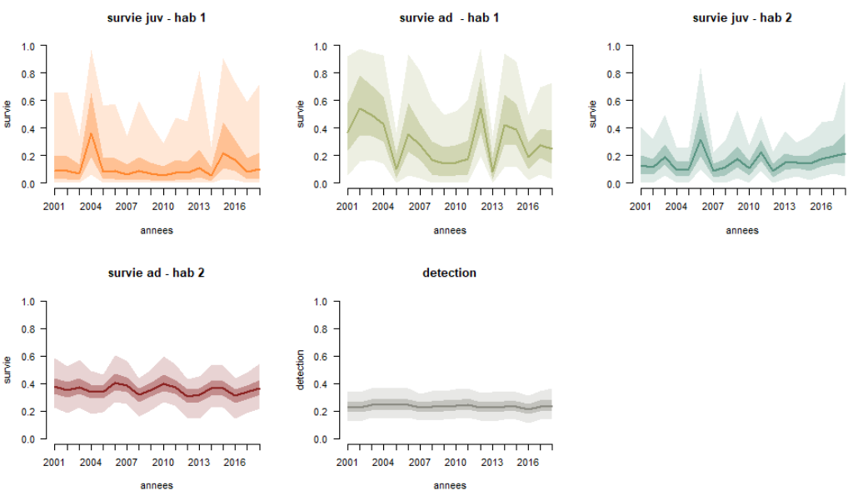
Résultat Modèle Mésange Bleue

Slide 19
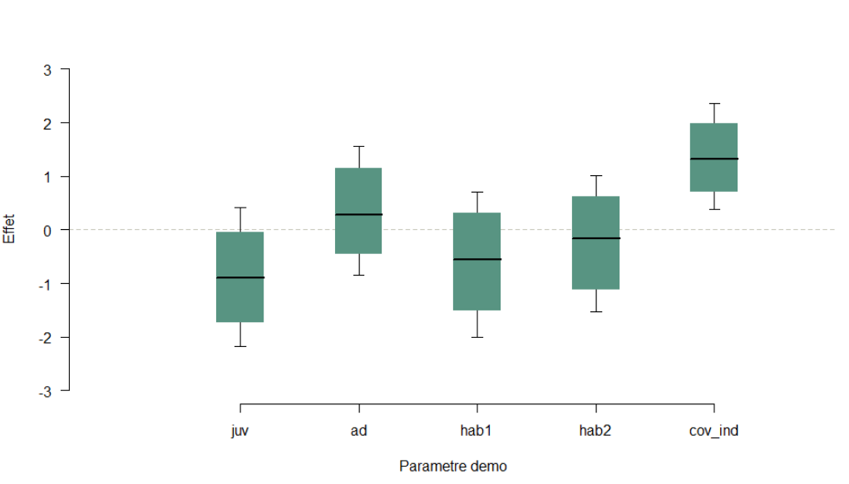
Résultat Modèle Mésange Bleue

Slide 20
Modèle Partie Comptage

Slide 21
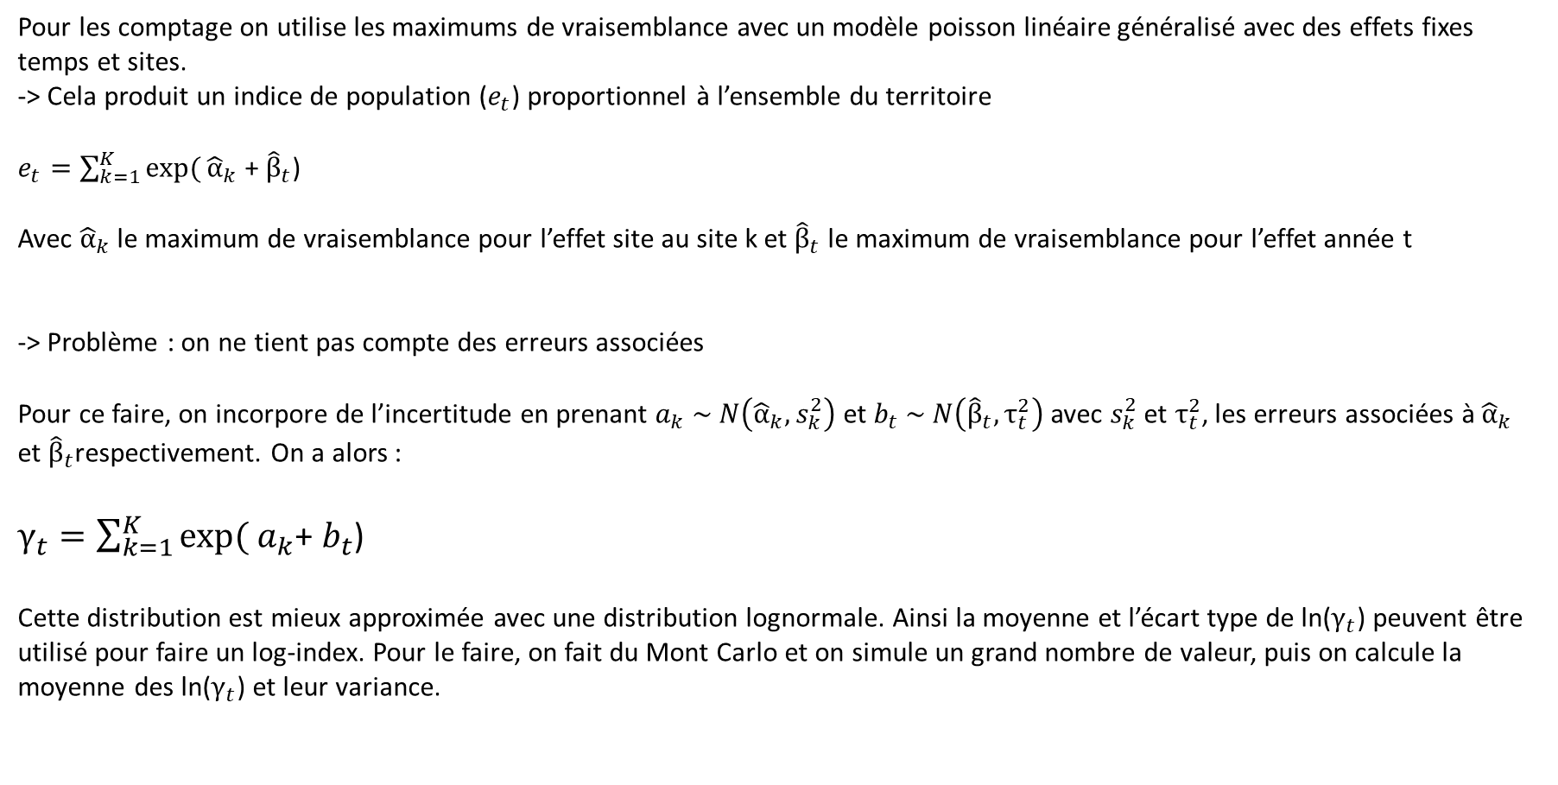
Création d’un index
Pour les comptage on utilise les maximums de vraisemblance avec un modèle poisson linéaire généralisé avec des effets fixes temps et sites.
-> Cela produit un indice de population ($e_{t}$) proportionnel à l’ensemble du territoire
$e_{t}=\sum_{k=1}^{K}{exp⁡(}{\hat{α}}_{k}$ + ${\hat{β}}_{t}$)
Avec ${\hat{α}}_{k}$ le maximum de vraisemblance pour l’effet site au site k et ${\hat{β}}_{t}$ le maximum de vraisemblance pour l’effet année t
-> Problème : on ne tient pas compte des erreurs associées
Pour ce faire, on incorpore de l’incertitude en prenant $a_{k} \sim N\left({\hat{α}}_{k},s_{k}^{2}\right)$ et $b_{t} \sim N\left({\hat{β}}_{t},τ_{t}^{2}\right)$ avec $s_{k}^{2}$ et $τ_{t}^{2}$, les erreurs associées à ${\hat{α}}_{k}$ et ${\hat{β}}_{t}$respectivement. On a alors :
$γ_{t}=\sum_{k=1}^{K}{exp⁡(}$ $a_{k}$+ $b_{t}$)
Cette distribution est mieux approximée avec une distribution lognormale. Ainsi la moyenne et l’écart type de ln($γ_{t}$) peuvent être utilisé pour faire un log-index. Pour le faire, on fait du Mont Carlo et on simule un grand nombre de valeur, puis on calcule la moyenne des ln($γ_{t}$) et leur variance.

Slide 22
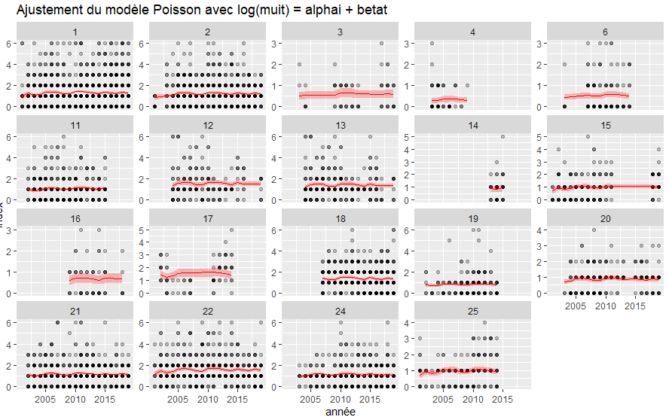
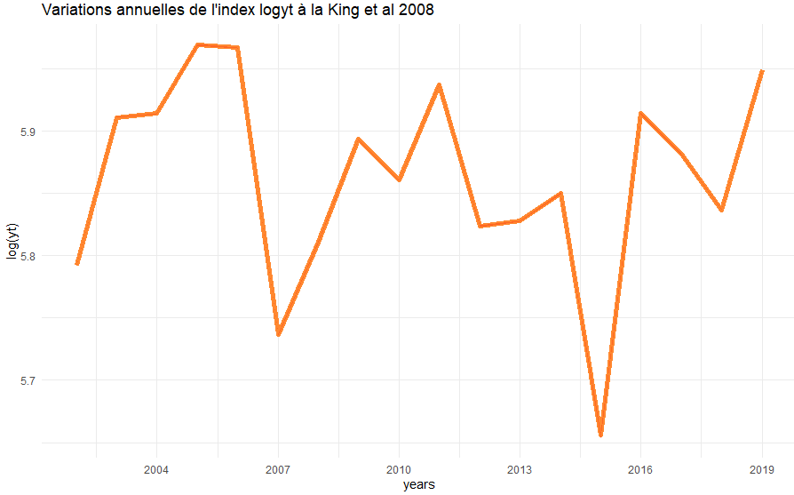
Création d’un index
Exemple avec la mésange charbonnière :
On prend pour chaque station les points d’écoute qui se situent dans un buffer de 20 km autour de la station.
On peut le faire habitat par habitat

Slide 23
IPM

Slide 24



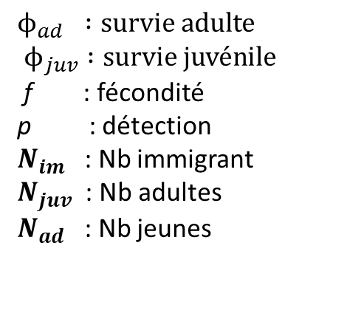
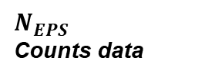






Modèles schéma
$ϕ_{ad} :survie adulte$
$ϕ_{juv} :survie juvénile$
f : fécondité
p : détection
$N_{im}$ : Nb immigrant
$N_{juv}$ : Nb adultes
$N_{ad}$ : Nb jeunes
+ Effet de l’habitat
State Process
Adult states
Juvenile states
$$ϕ_{ad}$$
$$ϕ_{juv}$$
$$N_{im}$$
$$N_{ad}$$
$$N_{alive}$$
f
$$N_{juv}$$
1 -
$$ϕ_{ad}$$
$$N_{dead}$$
Observation Process
$N_{EPS}$
Counts data
$$p_{s}$$
CR data

Slide 25
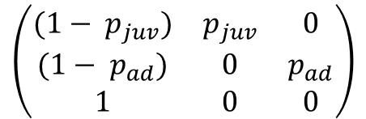
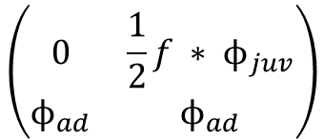

Modèles schéma
Matrice de transition
Matrice d’observation
Juv Ad
0 1 2
Juv
Ad
$$\left(\begin{matrix}0 & \frac{1}{2}f ∗ ϕ_{juv} \\ ϕ_{ad} & ϕ_{ad}\end{matrix}\right)$$
Juv
Ad
Mort
$$\left(\begin{matrix}(1− p_{juv}) & p_{juv} & 0 \\ (1− p_{ad}) & 0 & p_{ad} \\ 1 & 0 & 0\end{matrix}\right)$$
Vecteur d’abondance
$N_{EPS}$ = $\left(\begin{matrix}0 \\ N_{ad}\end{matrix}\right)$
+ Effet habitat

Slide 26
Comment lier les points d’écoute aux stations STOC

Slide 27
Synchronie et dispersion
La synchronie des populations est en partie reliée à la distance de dispersion de l’espèce (Paradis, et al., 1999). La synchronie est dépendante de l’échelle (Paradis 2000).
Synchronie :
Martin et al., 2017 (1 year lagged population synchrony) :
L’échelle spatiale de la synchronie augmente avec la distance de dispersion des espèces. (Natal dispersal : 67.7 km & Breeding dispersal : 63.1 km)
PARMAJ : 5
PARCAE : 15,175
SYLATR : ?
SYLBOR : 165
Bellamy et al., 2003 (synchronie globale et locale)
Synchronie globale pour les populations dans les bois observée pour tout le monde. Attention la synchronie globale n’est pas liée qu’à la dispersion mais aussi à tous les facteurs globaux comme le climat. Synchronie locale pas observée.
On observe aussi une synchronie dans les habitats ouverts pour SYLATR.
PARCAE ET SYLATR : Pas de relation de synchronie avec la distance (Bellamy et al., 2003)
PARMAJ : déclin de la synchronie dans le périmètre de la distance de dispersion (Bellamy et al., 2003)
Dispersion (Selon Paradis et al., 1998)
PARMAJ:
Natal dispersal : 5.3 +- 17.9 (90e percentile de la distance de la natal dispersal (km) (utilisé dans Bellamy et al., 2003) : 11.5
Breeding dispersal : 2.5 +- 12.3
PARCAE :
Natal dispersal : 5.3 +- 17.9 (90e percentile de la distance de la natal dispersal (km) (utilisé dans Bellamy et al., 2003) : 11.8
Breeding dispersal : 2.3 +- 10.2
SYLATR
Natal dispersal : 41.2 +- 37.9(90e percentile de la distance de la natal dispersal (km) (utilisé dans Bellamy et al., 2003) : 82.7
Breeding dispersal : 27.5 +- 32
SYLBOR : pas de données
Effet de l’habitat ?
Synchronie supérieure dans les terres agricoles comparée à la synchronie observée dans les forêts (Paradis et al., 2000)
Synchronie plus faible dans les habitats avec moins de forêts (Bellamy et al., 2003) sauf pour SYLATR
Diminution de la synchronie chez SYLATR quand il y a des différences de quantité de couverture. (Bellamy, 2003)
SYLBOR n’apparait jamais dans les bois des paysages ouverts (Bellamy et al., 2003)
PARCAE, on observe une augmentation de la proba de repro lorsque que la quantité de haie augmente (Hinsley et al., 1995)

Slide 28
Synchronie et dispersion
La synchronie des populations est en partie reliée à la distance de dispersion de l’espèce (Paradis, et al., 1999). La synchronie est dépendante de l’échelle (Paradis 2000). Souvent la synchronie est plus forte lorsque les population déclinent (Paradis et al., 2000).
Synchronie :
Martin et al., 2017 (1 year lagged population synchrony) :
L’échelle spatiale de la synchronie augmente avec la distance de dispersion des espèces. (Natal dispersal : 67.7 km & Breeding dispersal : 63.1 km)
PARMAJ : 5
PARCAE : 15,175
SYLATR : ?
SYLBOR : 165
Bellamy et al., 2003 (synchronie globale et locale)
Synchronie globale pour les population dans les bois observée pour tout le monde. Attention la synchronie globale n’est pas liée qu’à la dispersion mais aussi à tous les facteurs globaux comme le climat. Synchronie locale pas observée.
On observe aussi une synchronie dans les habitats ouvert pour SYLATR.
PARCAE ET SYLATR : Pas de relation de synchronie avec la distance (Bellamy et al., 2003)
PARMAJ : déclin de la synchronie dans le périmètre de la distance de dispersion (Bellamy et al., 2003)
Dispersion (Selon Paradis et al., 1998)
PARMAJ:
Natal dispersal : 5.3 +- 17.9 (90e percentile de la distance de la natal dispersal (km) (utilisé dans Bellamy et al., 2003) : 11.5
Breeding dispersal : 2.5 +- 12.3
PARCAE :
Natal dispersal : 5.3 +- 17.9 (90e percentile de la distance de la natal dispersal (km) (utilisé dans Bellamy et al., 2003) : 11.8
Breeding dispersal : 2.3 +- 10.2
SYLATR
Natal dispersal : 41.2 +- 37.9(90e percentile de la distance de la natal dispersal (km) (utilisé dans Bellamy et al., 2003) : 82.7
Breeding dispersal : 27.5 +- 32
SYLBOR : pas de données
Effet de l’habitat ?
Synchronie supérieure dans les terres agricoles comparée à la synchronie observée dans les forêts (Paradis et al., 2000)
Synchronie plus faible dans les habitats avec moins de forêts (Bellamy et al., 2003) sauf pour SYLATR
Diminution de la synchronie chez SYLATR quand il y a des différences de quantité de couverture. (Bellamy, 2003)
SYLBOR n’apparait jamais dans les bois des paysages ouverts (Bellamy et al., 2003)
PARCAE, on observe une augmentation de la proba de repro lorsque que la quantité de haie augmente (Hinsley et al., 1995)
Importance de la distance sélectionnée
+
Importance de l’habitat sélectionné

Slide 29
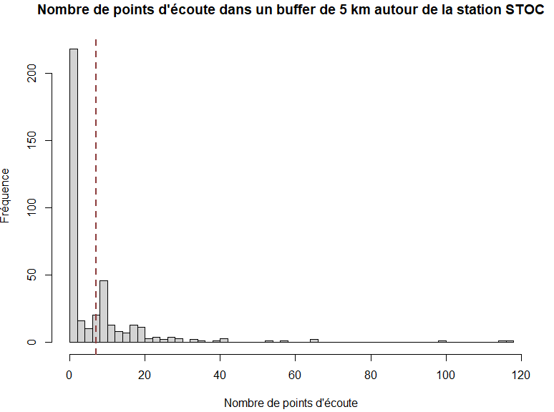
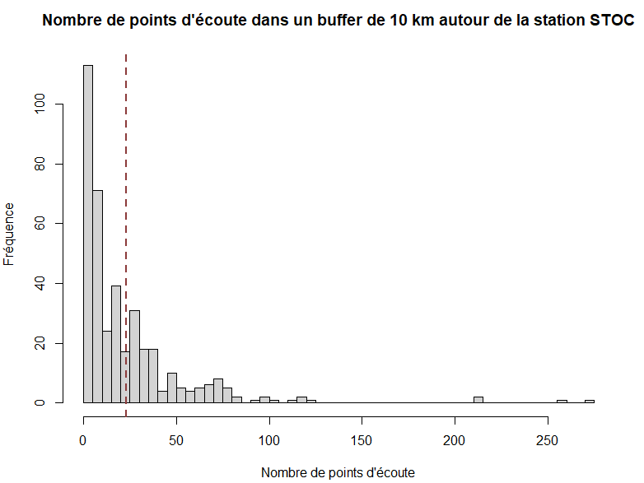
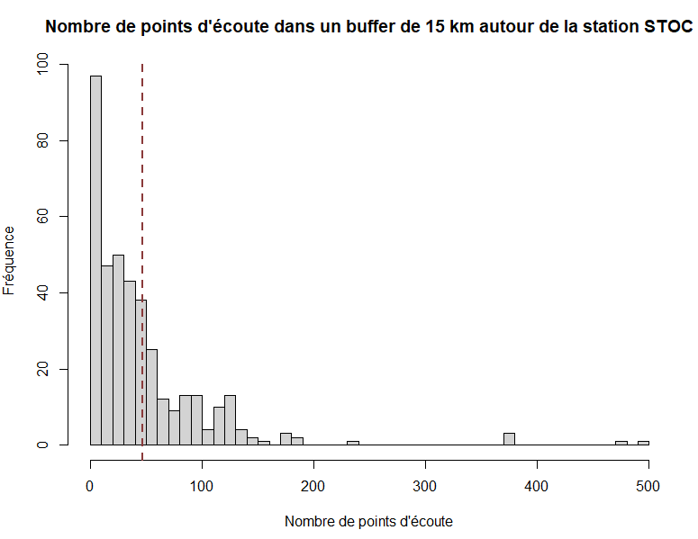
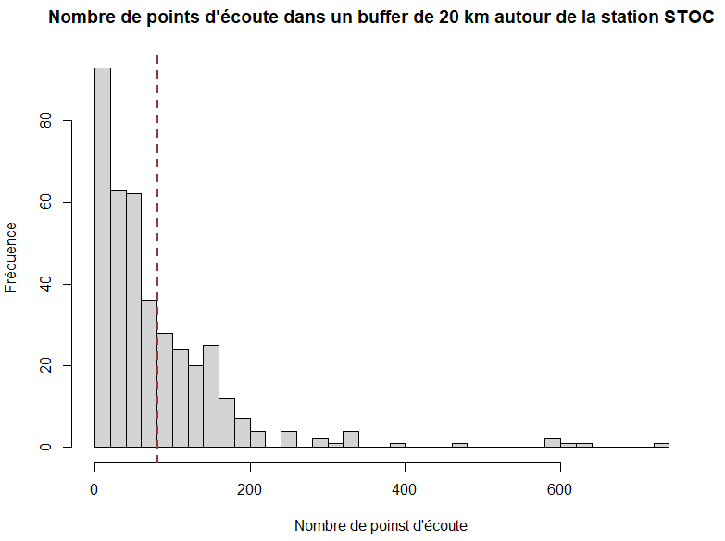
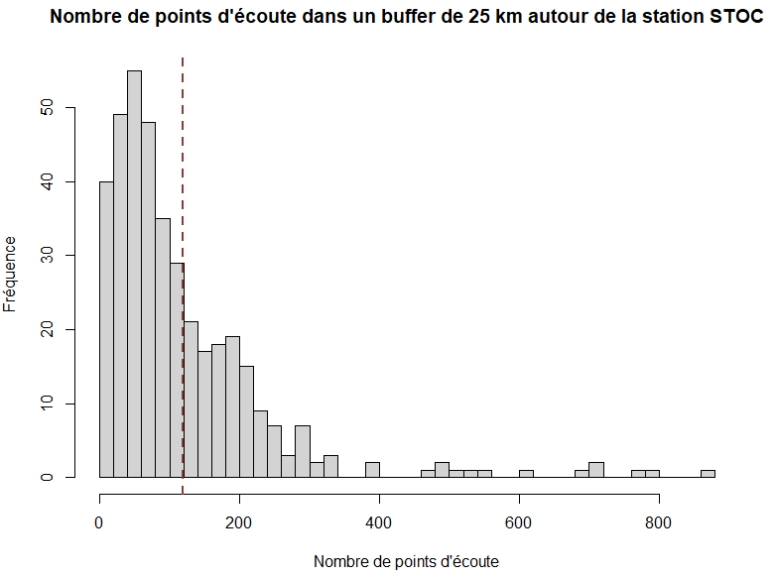
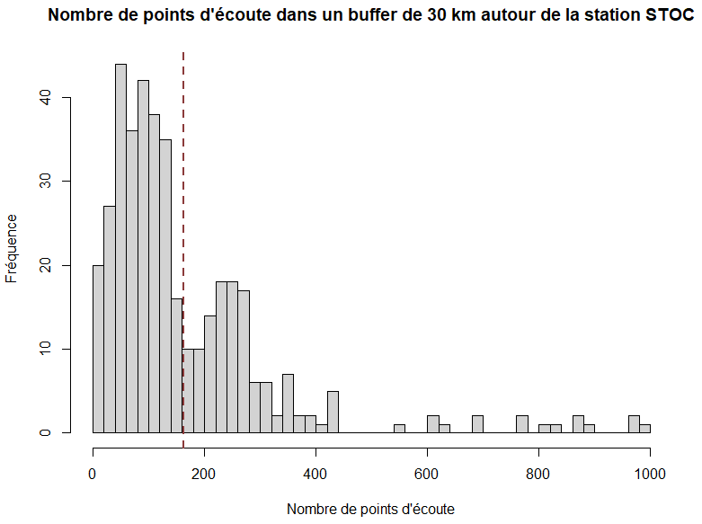
Nombre de points d’écoute autour des stations STOC
Buffer de 5 km
Mean= 7.122449
Stations avec 0 point = 198
Stations < 15points = 331
Buffer de 10 km
Mean= 23,24235
Stations avec 0 point = 95
Stations < 15points = 204
Buffer de 15 km
Mean= 47,04847
Stations avec 0 point = 44
Stations < 15points = 107
Buffer de 20 km
Mean= 80.6352
Stations avec 0 point = 20
Stations < 15points = 62
Buffer de 25 km
Mean= 119.6837
Stations avec 0 point = 8
Stations < 15points = 21
Buffer de 30 km
Mean= 163,0689
Stations avec 0 point = 6
Stations < 15points = 9

Slide 30
Habitats
Comment regrouper les habitats ?

Slide 31
Gestion de l’habitat dans les stations STOC
Buffer de 200 m autour de la station STOC
Intersection entre le buffer et les polygones de la couche CLC
Quel type d’habitat prend le plus d’espace dans le buffer ? Quel est le second type d’habitat qui prend le plus d’espace dans le modèle ?
On récupère le code CLC « primaire » et le code CLC « secondaire »
On a 444 stations, dans les 444 stations il y a 48 stations sans géolocalisation dont 25 sont des stations qui n’ont jamais fonctionné.
Il manque donc les données de localisation précises pour 23 stations.
Dans ces 23 stations, 13 seraient très utiles car elles ont capturés des individus utilisés dans la partie CMR.
(117, 40, 92, 57, 88, 89, 82, 107, 104, 143, 145, 226, 208)
-> ça représente 90 individus chez parmaj et 26 chez parcae
Une « vérification terrain » (accord des bagueurs sur le type d’habitat décrivant leur station) est en cours.

Slide 32
Gestion de l’habitat dans les stations EPS
Buffer de 200 m autour du point d’écoute
Intersection entre le buffer et les polygones de la couche CLC
Quel type d’habitat prend le plus d’espace dans le buffer ? Quel est le second type d’habitat qui prend le plus d’espace dans le modèle ?
On récupère le code CLC « primaire » et le code CLC « secondaire »
-> Pas de validation terrain.

Slide 33
Gestion de l’habitat dans les stations EPS
Problème : la description des habitats étant très précise, on a beaucoup de covariables à prendre en compte
-> Il faut pouvoir regrouper des types d’habitats en plus grandes classes.

Slide 34
Gestion de l’habitat dans les stations EPS
Retours (très rapide) des spécialistes sur les mésanges contactés par Pierre-Yves à propos des habitats plus ou moins favorables au mésanges :
Bleue plus présente dans les forêts de chênes
Mésange bleues évitent les conifères (Cramp 1998)
Charbo moins spécialisée que la Bleue pour les feuillus.
Charbo plus éclectique dans ses choix d’habitats par rapport à la bleue (Snow 1954)
Charbo plus présente en zone urbanisée (et encore c’est dépendant des villes)
Importance de la composition du forestier : Le type d’essence et âge importants pour discriminer des habitats plus favorables à l’une qu’à l’autre.
D’après Fuller et al., 2005 :
Mésange bleue : feuillus, banlieue
Mésange charbonnière : feuillus
-> Analyse pas assez discriminante
D’après Sanz, 2010 : Analyse des paramètres démographiques des mésanges selon le type d’habitat (chêne/pins)
Pas de différence des paramètres de repro selon les habitats
Plus de mésanges bleues en proportion dans les forêts de chênes
-> (Attention) résultats sur une seule année de données

Slide 35
Gestion de l’habitat dans les stations EPS
Retours (très rapide) des spécialistes sur les mésanges contactés par Pierre-Yves à propos des habitats plus ou moins favorables au mésanges :
Bleue plus présente dans les forêts de chênes
Mésange bleues évitent les conifères (Cramp 1998)
Charbo moins spécialisée que la Bleue pour les feuillus.
La mésange Charbo est plus éclectique dans ses choix d’habitats par rapport à la bleue (Snow 1954)
Charbo plus présente en zone urbanisée (et encore c’est dépendant des villes)
Importance de la composition du forestier : Le type d’essence et âge importants pour discriminer des habitats plus favorables à l’une qu’à l’autre.
D’après Fuller et al., 2005 :
Mésange bleue : feuillus, banlieue et herbe
Mésange charbonnière : feuillus et herbes
-> Analyse pas assez discriminante
D’après Sanz, 2010 : Analyses des paramètres démographiques des mésanges selon le type d’habitat (chêne/pins)
Pas de différence des paramètres de repro selon les habitats
Plus de mésanges Bleues en proportion dans les forêt de chênes
-> (Attention) résultats sur une seule année de données
Possibilité de regarder par nous même les habitats qui semblent plus favorables à une espèce qu’à l’autre en utilisant les données de points d’écoute

Slide 36
Gestion de l’habitat dans les stations EPS
Première proposition :
Créer des boxplots du nombre de mésanges selon le type d’habitat. Le nombre de mésanges étant corrigé comme il suit :
nb contacté / nb moyen de contact par point (lorsque l’individu est contacté)
pour corriger la détection plus faible des mésanges bleues

Slide 37
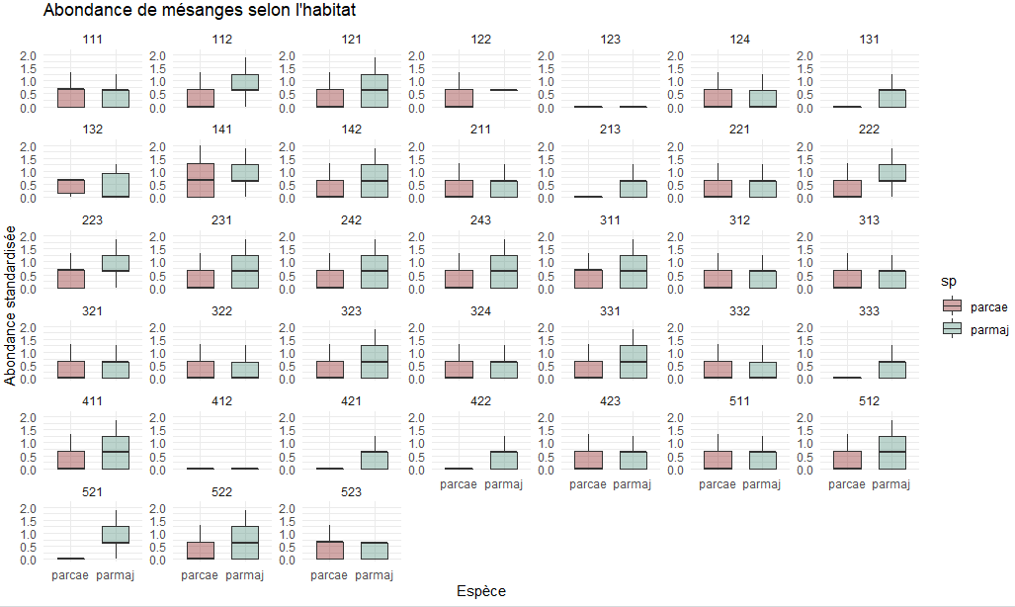
Gestion de l’habitat dans les stations EPS

Slide 38
Code CLC
1 Territoires artificialisés
11 Zones urbanisées
111 Tissu urbain continu
112 Tissu urbain discontinu
12 Zones industrielles ou commerciales et réseaux de communication
121 Zones industrielles et commerciales
122 Réseaux routier et ferroviaire et espaces associés
123 Zones portuaires
124 Aéroports
13 Mines, décharges et chantiers
131 Extraction de matériaux
132 Décharges
133 Chantiers
14 Espaces verts artificialisés, non agricoles
141 Espaces verts urbains
142 Équipements sportifs et de loisirs
2 Territoires agricoles
21 Terres arables
211 Terres arables hors périmètres d'irrigation
213 Rizières
22 Cultures permanentes
221 Vignobles
222 Vergers et petits fruits
223 Oliveraies
23 Prairies
231 Prairies
24 Zones agricoles hétérogènes
241 Cultures annuelles associées aux cultures permanentes
242 Systèmes culturaux et parcellaires complexes
243 Surfaces essentiellement agricoles, interrompues par des espaces naturels importants
3 Forêts et milieux semi-naturels
31 Forêts
311 Forêts de feuillus
312 Forêts de conifères
313 Forêts mélangées
32 Milieux à végétation arbustive et/ou herbacée
321 Pelouses et pâturages naturels
322 Landes et broussailles
323 Végétation sclérophylle
324 Forêt et végétation arbustive en mutation
33 Espaces ouverts, sans ou avec peu de végétation
331 Plages, dunes et sable
332 Roches nues
333 Végétation clairsemée
4 Zones humides
41 Zones humides intérieures
411 Marais intérieurs
412 Tourbières
42 Zones humides maritimes
421 Marais maritimes
422 Marais salants
423 Zones intertidales
5 Surfaces en eau
51 Eaux continentales
511 Cours d'eau et voies d'eau
512 Plans d'eau
52 Eaux maritimes
521 Lagunes littorales
522 Estuaires
523 Mers et océans

Slide 39
Gestion de l’habitat dans les stations EPS
Deuxième proposition :
Créer des boxplots de la différence d’individus contactés par point selon l’espèce.
Nparmaj – Nparcae
Le nombre de mésange étant corrigé comme il suit : nb contacté / nb moyen de contact par point (lorsque l’individu est contacté) pour corriger la détection plus faible des mésanges bleues

Slide 40
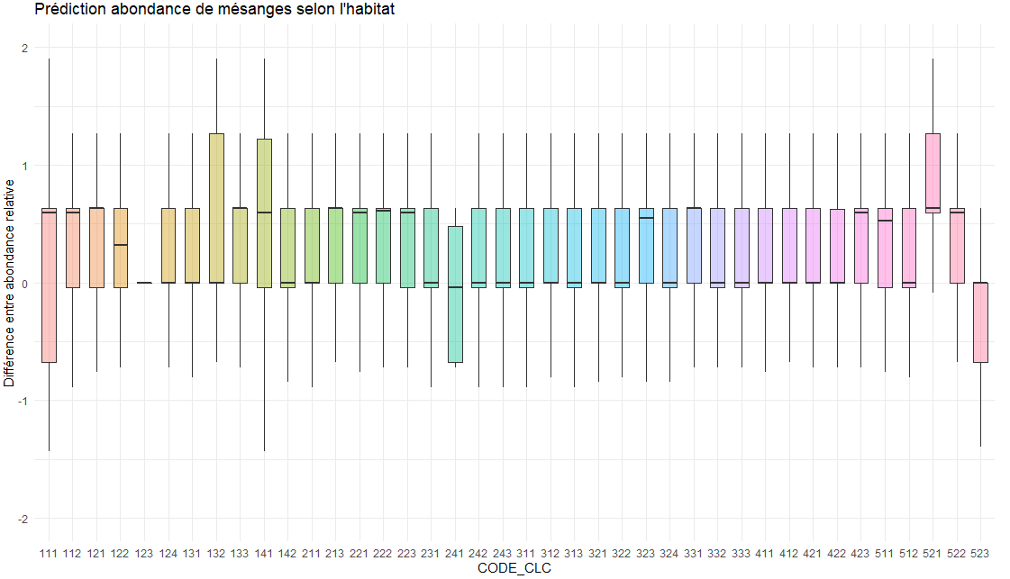
Gestion de l’habitat dans les stations EPS

Slide 41
Code CLC
1 Territoires artificialisés
11 Zones urbanisées
111 Tissu urbain continu
112 Tissu urbain discontinu
12 Zones industrielles ou commerciales et réseaux de communication
121 Zones industrielles et commerciales
122 Réseaux routier et ferroviaire et espaces associés
123 Zones portuaires
124 Aéroports
13 Mines, décharges et chantiers
131 Extraction de matériaux
132 Décharges
133 Chantiers
14 Espaces verts artificialisés, non agricoles
141 Espaces verts urbains
142 Équipements sportifs et de loisirs
2 Territoires agricoles
21 Terres arables
211 Terres arables hors périmètres d'irrigation
213 Rizières
22 Cultures permanentes
221 Vignobles
222 Vergers et petits fruits
223 Oliveraies
23 Prairies
231 Prairies
24 Zones agricoles hétérogènes
241 Cultures annuelles associées aux cultures permanentes
242 Systèmes culturaux et parcellaires complexes
243 Surfaces essentiellement agricoles, interrompues par des espaces naturels importants
3 Forêts et milieux semi-naturels
31 Forêts
311 Forêts de feuillus
312 Forêts de conifères
313 Forêts mélangées
32 Milieux à végétation arbustive et/ou herbacée
321 Pelouses et pâturages naturels
322 Landes et broussailles
323 Végétation sclérophylle
324 Forêt et végétation arbustive en mutation
33 Espaces ouverts, sans ou avec peu de végétation
331 Plages, dunes et sable
332 Roches nues
333 Végétation clairsemée
4 Zones humides
41 Zones humides intérieures
411 Marais intérieurs
412 Tourbières
42 Zones humides maritimes
421 Marais maritimes
422 Marais salants
423 Zones intertidales
5 Surfaces en eau
51 Eaux continentales
511 Cours d'eau et voies d'eau
512 Plans d'eau
52 Eaux maritimes
521 Lagunes littorales
522 Estuaires
523 Mers et océans

Slide 42
Gestion de l’habitat dans les stations EPS
Une autre idée de mon côté :
Faire un glm (poisson) avec un effet mésange, un effet habitat et une interaction mésange/habitat

Slide 43
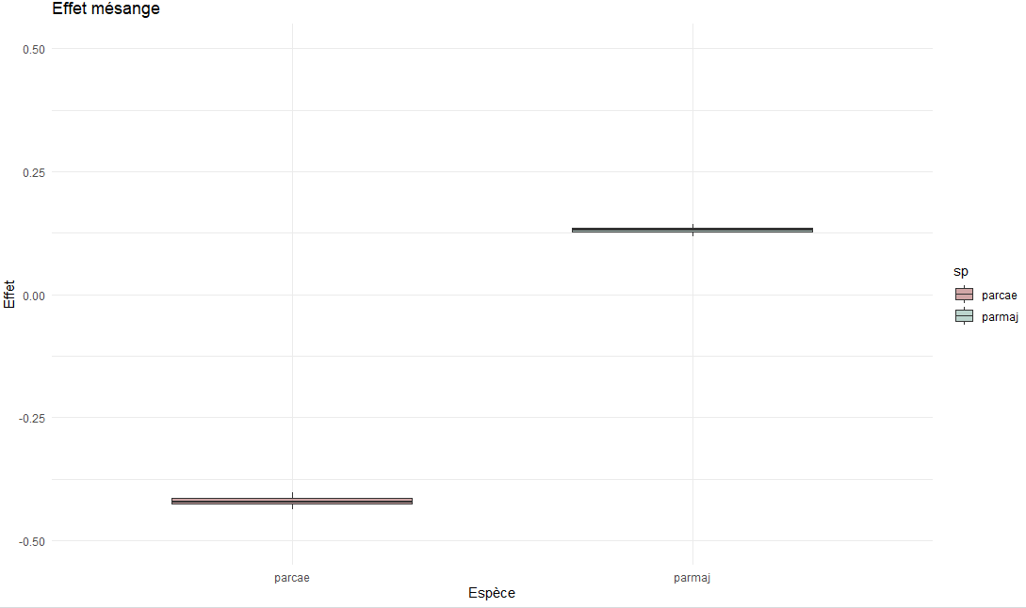
Gestion de l’habitat dans les stations EPS

Slide 44
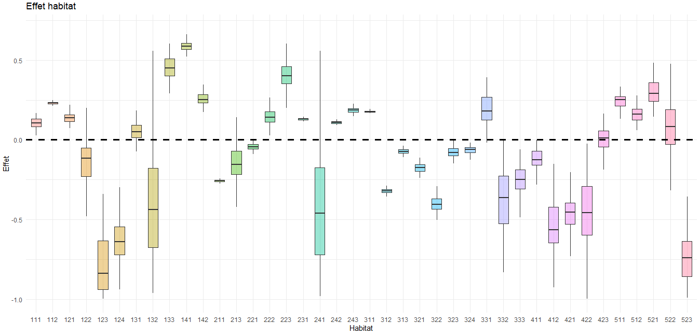
Gestion de l’habitat dans les stations EPS

Slide 45
Code CLC
1 Territoires artificialisés
11 Zones urbanisées
111 Tissu urbain continu
112 Tissu urbain discontinu
12 Zones industrielles ou commerciales et réseaux de communication
121 Zones industrielles et commerciales
122 Réseaux routier et ferroviaire et espaces associés
123 Zones portuaires
124 Aéroports
13 Mines, décharges et chantiers
131 Extraction de matériaux
132 Décharges
133 Chantiers
14 Espaces verts artificialisés, non agricoles
141 Espaces verts urbains
142 Équipements sportifs et de loisirs
2 Territoires agricoles
21 Terres arables
211 Terres arables hors périmètres d'irrigation
213 Rizières
22 Cultures permanentes
221 Vignobles
222 Vergers et petits fruits
223 Oliveraies
23 Prairies
231 Prairies
24 Zones agricoles hétérogènes
241 Cultures annuelles associées aux cultures permanentes
242 Systèmes culturaux et parcellaires complexes
243 Surfaces essentiellement agricoles, interrompues par des espaces naturels importants
3 Forêts et milieux semi-naturels
31 Forêts
311 Forêts de feuillus
312 Forêts de conifères
313 Forêts mélangées
32 Milieux à végétation arbustive et/ou herbacée
321 Pelouses et pâturages naturels
322 Landes et broussailles
323 Végétation sclérophylle
324 Forêt et végétation arbustive en mutation
33 Espaces ouverts, sans ou avec peu de végétation
331 Plages, dunes et sable
332 Roches nues
333 Végétation clairsemée
4 Zones humides
41 Zones humides intérieures
411 Marais intérieurs
412 Tourbières
42 Zones humides maritimes
421 Marais maritimes
422 Marais salants
423 Zones intertidales
5 Surfaces en eau
51 Eaux continentales
511 Cours d'eau et voies d'eau
512 Plans d'eau
52 Eaux maritimes
521 Lagunes littorales
522 Estuaires
523 Mers et océans

Slide 46
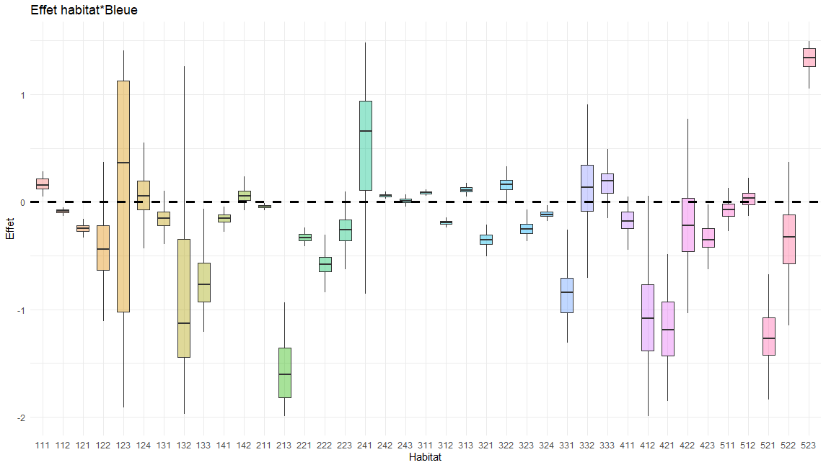
Gestion de l’habitat dans les stations EPS

Slide 47
Code CLC
1 Territoires artificialisés
11 Zones urbanisées
111 Tissu urbain continu
112 Tissu urbain discontinu
12 Zones industrielles ou commerciales et réseaux de communication
121 Zones industrielles et commerciales
122 Réseaux routier et ferroviaire et espaces associés
123 Zones portuaires
124 Aéroports
13 Mines, décharges et chantiers
131 Extraction de matériaux
132 Décharges
133 Chantiers
14 Espaces verts artificialisés, non agricoles
141 Espaces verts urbains
142 Équipements sportifs et de loisirs
2 Territoires agricoles
21 Terres arables
211 Terres arables hors périmètres d'irrigation
213 Rizières
22 Cultures permanentes
221 Vignobles
222 Vergers et petits fruits
223 Oliveraies
23 Prairies
231 Prairies
24 Zones agricoles hétérogènes
241 Cultures annuelles associées aux cultures permanentes
242 Systèmes culturaux et parcellaires complexes
243 Surfaces essentiellement agricoles, interrompues par des espaces naturels importants
3 Forêts et milieux semi-naturels
31 Forêts
311 Forêts de feuillus
312 Forêts de conifères
313 Forêts mélangées
32 Milieux à végétation arbustive et/ou herbacée
321 Pelouses et pâturages naturels
322 Landes et broussailles
323 Végétation sclérophylle
324 Forêt et végétation arbustive en mutation
33 Espaces ouverts, sans ou avec peu de végétation
331 Plages, dunes et sable
332 Roches nues
333 Végétation clairsemée
4 Zones humides
41 Zones humides intérieures
411 Marais intérieurs
412 Tourbières
42 Zones humides maritimes
421 Marais maritimes
422 Marais salants
423 Zones intertidales
5 Surfaces en eau
51 Eaux continentales
511 Cours d'eau et voies d'eau
512 Plans d'eau
52 Eaux maritimes
521 Lagunes littorales
522 Estuaires
523 Mers et océans

